Slide 1
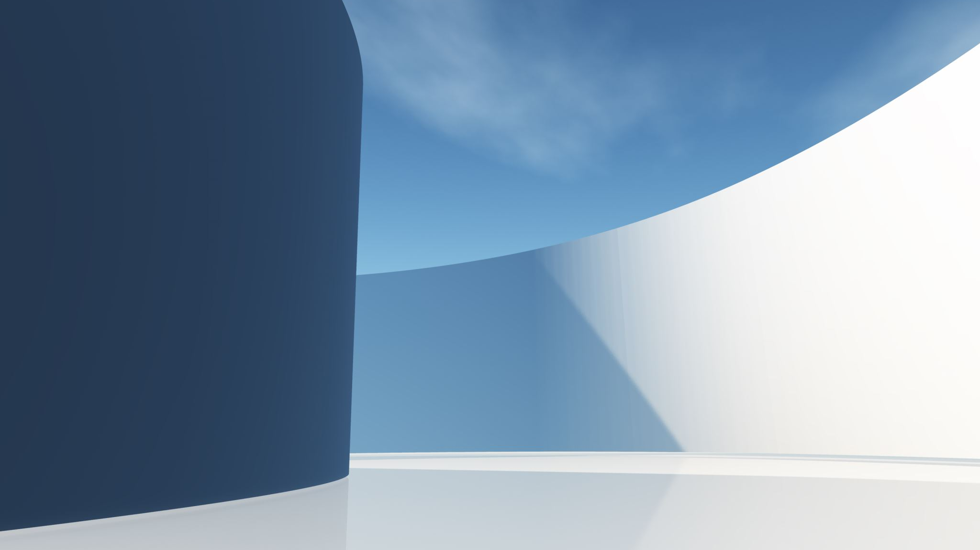
Conferencia: Realidad Virtual y Aumentada en el Aprendizaje
Pensamiento Estratégico en la Educación del Futuro
Transformando la experiencia educativa
Ciclo: Innovación Pedagógica 2025
Miguel Angel Pérez Álvarez
10 de julio de 2025
Notes:
Bienvenidos a esta conferencia sobre el futuro de la educación. Hoy exploraremos cómo la realidad virtual y aumentada están revolucionando el aprendizaje y cómo debemos pensar estratégicamente para implementar estas tecnologías. No se trata solo de adoptar nuevas herramientas, sino de reimaginar completamente cómo enseñamos y aprendemos en el siglo XXI.

Slide 2
AGENDA
Contexto y Transformación Digital Educativa
Definiendo VR y AR en Educación
Neurociencia del Aprendizaje Inmersivo
Casos de Éxito Actuales
Pensamiento Estratégico: Marco Conceptual
Implementación Práctica y Desafíos
Visión Futura y Conclusiones
Notes:
Esta conferencia está estructurada para llevarnos desde los fundamentos conceptuales hasta las aplicaciones prácticas. Comenzaremos entendiendo el panorama actual, definiremos claramente las tecnologías, exploraremos la base científica, analizaremos casos reales, y finalmente desarrollaremos un marco estratégico para la implementación exitosa.

Slide 3
El Contexto - Transformación Digital Educativa
LA REVOLUCIÓN EDUCATIVA EN CURSO
Generación Z y Alpha: Nativos digitales que demandan experiencias inmersivas (https://www.questionpro.com/blog/es/generacion-alfa/)
Pandemia COVID-19: Aceleración forzada de la digitalización (https://digigunea.euskadi.eus/documents/29158716/29203644/EI_EP_ESO_Bach_Plan_Trasformacion_Digital_Sistema_Educativo_Euskadi.pdf/9ae68eb1-fbd4-ba42-1ba8-592b22d57957)
Brecha de Engagement: 54% de estudiantes reportan desconexión en clases tradicionales (https://youngscholarsacademy.org/blog/shocking-poll-state-of-education)
Mercado Global: $12.6 billones proyectados para EdTech en 2025 (https://www.enterpriseappstoday.com/stats/edtech-statistics.html)
Necesidad Urgente: Repensar metodologías pedagógicas
Notes:
Estamos viviendo una transformación sin precedentes en la educación. Las nuevas generaciones han crecido con tecnología inmersiva y esperan experiencias educativas igualmente envolventes.
La pandemia nos mostró tanto las posibilidades como las limitaciones de la educación digital actual.
Los datos sobre desconexión estudiantil son alarmantes y nos obligan a actuar.
No es solo una oportunidad, es una necesidad estratégica para mantener la relevancia educativa.

Slide 4

Objetivos del uso de Tecnologías
Retos de alta demanda cognitiva
Tecnologías digitales como mediador
Desarrollo de habilidades metacognitivas
Contribuir a la construcción de categorías que permitan pensar y representarse el mundo de manera más precisa
¿Aprovechar las experiencias del contexto cultural para contribuir a cambios positivos en la plástica cerebral?
Notes:
Al retar a los estudiantes con desafíos intelectuales de alta complejidad se obligan a movilizar habilidades y conocimientos previos.
Poner a los estudiantes al centro porque hoy aprenden en (inmersos) la tecnología, no con la tecnología o para la tecnología. El contexto mediado con tecnología es el andamiaje en el desarrollo de nuevas categerrias intelectuales Como ha señalkad Roger Bartra el dispositivo se ha transformado en un exocerebro, en un scaffolding o andamio que media procesos intelectuales.
La metacognición es clave en nuestro tiempo si queremos que los estudiantes desarrollen la autonomía cognitiva. Desarrollo de la autorregulación del aprendizaje, para la construcción y desarrollo de estrategias personales para reoslver problemas.
En resumen, la tecnología digital como parte del contexto cultural en el que el dispositivo psicosocial situado que somos los humanos pueda contrsuir categorías que le permitan conocer

Slide 5

Definiendo Realidad Virtual (VR)
REALIDAD VIRTUAL EN EDUCACIÓN
Definición: Entorno completamente sintético que reemplaza la percepción del mundo real
Características Clave:
  Inmersión total 360°
  Interacción natural
  Presencia psicológica
Aplicaciones Educativas:
  Simulaciones históricas
  Laboratorios virtuales
  Entrenamiento en habilidades
  Exploración espacial/submarina
Notes:
Notas del presentador:
La VR no es solo "ver en 3D". Es crear una experiencia donde el estudiante se siente completamente presente en otro lugar o tiempo. Imaginen llevar a los estudiantes a caminar por la Roma antigua, o permitirles manipular moléculas en un laboratorio de química sin riesgo. La clave está en que no solo observan, sino que experimentan y aprenden haciendo en entornos que serían imposibles de recrear físicamente.

Slide 6

Definiendo Realidad Aumentada (AR)
REALIDAD AUMENTADA EN EDUCACIÓN
Definición: Superposición de información digital sobre el mundo real
Características Clave:
  Contextualización inmediata
  Interacción con objetos reales
  Información just-in-time
Aplicaciones Educativas:
  Libros interactivos
  Anatomía 3D superpuesta
  Traducción instantánea
  Gamificación del aula
Notes:
Notas del presentador:
La AR es más accesible que la VR porque funciona con dispositivos que ya tenemos: smartphones y tablets. Su poder radica en enriquecer la realidad existente. Un libro de biología puede mostrar un corazón latiendo en 3D, o los estudiantes pueden ver cómo era un sitio arqueológico simplemente apuntando su dispositivo. La información llega justo cuando se necesita, en el contexto adecuado.

Slide 7
Neurociencia del Aprendizaje Inmersivo
BASE CIENTÍFICA DEL APRENDIZAJE INMERSIVO (*)
Neuroplasticidad: VR/AR estimulan múltiples áreas cerebrales simultáneamente
Memoria Espacial: Activación del hipocampo mejora la retención
Engagement Neural: Liberación de dopamina aumenta la motivación (Aun se está investigando, no es conlcuyente)
Aprendizaje Multisensorial: Integración de vista, oído, tacto y movimiento
(*) Ver fuentes científicas válidas en las notas del presentador
Notes:
Notas del presentador:
La neurociencia nos está mostrando por qué estas tecnologías son tan poderosas. Cuando experimentamos algo en VR/AR, nuestro cerebro procesa la información como si fuera real. Esto activa las mismas áreas cerebrales que se activarían en la experiencia real, creando memorias más sólidas y duraderas. La liberación de dopamina no solo hace el aprendizaje más placentero, sino que fortalece las conexiones neuronales.
La VR puede inducir cambios neurales y facilitar respuestas adaptativas dentro del sistema nervioso central al manipular las entradas sensoriales Brain Neuroplasticity Leveraging Virtual Reality and Brain–Computer Interface Technologies - PMC.
Fuentes válidas:
Estudios en PMC (PubMed Central)
Investigaciones en ScienceDirect sobre neuroplasticidad y VR
Frontiers in Human Neuroscience
Memoria Espacial e Hipocampo
Esta afirmación tiene base científica. Las investigaciones muestran que las experiencias multisensoriales gobiernan los ritmos hipocampales y que la realidad virtual puede ser utilizada para impulsar o controlar los ritmos cerebrales y alterar la dinámica neural, el cableado y la plasticidad
Engagement Neural y Dopamina
Esta afirmación es parcialmente correcta, pero necesita más evidencia específica sobre VR y liberación de dopamina. Los estudios neurocientíficos generales apoyan que las experiencias inmersivas pueden aumentar la motivación, pero se necesita más investigación específica.
(*) Fuentes Científicas Válidas para la Neurociencia del Aprendizaje Inmersivo
1. Neuroplasticidad y VR/AR
Fuentes principales:
MDPI Sensors (2024) - "Brain Neuroplasticity Leveraging Virtual Reality and Brain–Computer Interface Technologies" eLearning IndustryWorklearning
PubMed/PMC - DOI: 39275636 Mythical Retention Data & The Corrupted Cone » Work-Learning Research
Brain Sciences Journal - PMC7918687 Virtual reality-induced motor function of the upper extremity and brain activation in stroke: study protocol for a randomized controlled trial - PubMed
Evidencia científica: Los estudios muestran que las intervenciones basadas en VR pueden llevar a cambios neuroplásticos significativos en regiones cerebrales específicas, como el hipocampo, corteza prefrontal y corteza motora Cone Of Learning: What Really Is the Cone of Experience?.
2. Memoria Espacial e Hipocampo
Fuentes principales:
UCLA Health (2021) - "Virtual reality boosts brain rhythms crucial for neuroplasticity, learning and memory" Learning pyramid - Wikipedia
ScienceDaily (2025) - Estimulación cerebral no invasiva combinada con VR Edgar Dale's Cone of Experience: A Comprehensive Guide - Growth Engineering
ScienceDirect - "Effects of virtual reality-based spatial cognitive training on hippocampal function" Applying Dale's Cone of Experience to increase learning and retention: A study of student learning in a foundational leadership course | Request PDF
PMC - "Neurorehabilitation of Spatial Memory Using Virtual Environments: A Systematic Review" (PDF) The Mythical Retention Chart and the Corruption of Dale's Cone of Experience: Special Issue of Educational Technology - Nov/Dec 2014
Evidencia científica: El entrenamiento en VR utiliza los efectos positivos del enriquecimiento ambiental para activar los mecanismos neurales de recuperación, incluyendo la neuroplasticidad hipocampal y la neurogénesis Tales of the Undead…Learning Theories: The Learning Pyramid - ACRLog.
3. Aprendizaje Multisensorial
Fuentes principales:
PMC - "Does multisensory stimulation with virtual reality (VR) and smell improve learning?" Frontiers | Does a Combination of Virtual Reality, Neuromodulation and Neuroimaging Provide a Comprehensive Platform for Neurorehabilitation? – A Narrative Review of the Literature
Nature Reviews Neuroscience - "Virtual reality in neuroscience research and therapy" VR Brain Training & Neuroplasticity Therapy | CogniHab
Frontiers in Human Neuroscience - "Tricking the Brain Using Immersive Virtual Reality" Brain Neuroplasticity Leveraging Virtual Reality and Brain–Computer Interface Technologies
Evidencia científica: El cerebro humano ha evolucionado para desarrollarse, aprender y operar óptimamente en entornos multisensoriales, sugiriendo que el entrenamiento multisensorial se aproxima mejor a configuraciones naturales y, consecuentemente, es más efectivo para el aprendizaje Frontiers | Does a Combination of Virtual Reality, Neuromodulation and Neuroimaging Provide a Comprehensive Platform for Neurorehabilitation? – A Narrative Review of the Literature.
4. Engagement Neural y Dopamina
Fuentes principales:
innoVia Productions (2024) - Neuroscience-driven event design Being in Virtual Reality and Its Influence on Brain Health—An Overview of Benefits, Limitations and Prospects
Applied Psychophysiology and Biofeedback - Control de VR con señales cerebrales Brain Neuroplasticity Leveraging Virtual Reality and Brain-Computer Interface Technologies - PubMed
Evidencia científica: Según la neurociencia, el cerebro nos recompensa por encontrar nueva información. Esto significa que las experiencias poco comunes y sorprendentes liberan dopamina Being in Virtual Reality and Its Influence on Brain Health—An Overview of Benefits, Limitations and Prospects.
5. Efectos Neurobiológicos Generales
Fuentes principales:
Brain Sciences (MDPI) - "Virtual Reality for Neurorehabilitation and Cognitive Enhancement" PubMed CentralPubMed
ScienceDirect - "Virtual reality modulating dynamics of neuroplasticity" ERIC - EJ1057220 - Previous Attempts to Debunk the Mythical Retention Chart and Corrupted Dale's Cone, Educational Technology, 2014
Evidencia científica: Los efectos neurobiológicos de la realidad virtual en la plasticidad neuronal han demostrado resultar en mayor volumen de materia gris cortical, mayor concentración de ondas beta electroencefalográficas y mejor rendimiento cognitivo Brain Neuroplasticity Leveraging Virtual Reality and Brain–Computer Interface Technologies - PMC.
Revistas Indexadas de Alto Impacto
Nature Reviews Neuroscience (Factor de Impacto: ~38)
Brain Sciences (MDPI) - Indexada en PubMed
Frontiers in Human Neuroscience - Open Access
ScienceDirect - Base de datos Elsevier
PMC (PubMed Central) - NIH Database
Applied Psychophysiology and Biofeedback - Springer
MDPI Sensors - Revista indexada Q1

Slide 8
Beneficios Pedagógicos Demostrados
IMPACTO MEDIBLE EN EL APRENDIZAJE (*)
Retención: Mejora en retención de información
Comprensión: Mejor comprensión de conceptos complejos
Engagement: +90% aumento en participación activa
Inclusividad: Acceso equitativo para diferentes estilos de aprendizaje
Motivación: Incremento en interés por la materia
Transferencia: Mejor aplicación de conocimientos a situaciones reales
(*) Fuentes científicas en las notas del presentador
Notes:
Notas del presentador:
Estos no son números teóricos, son resultados de investigaciones rigurosas. La mejora en retención es especialmente significativa porque significa que los estudiantes no solo aprenden más, sino que recuerdan más tiempo. El aumento en engagement es crucial para combatir la desconexión estudiantil que mencionamos al inicio. La inclusividad es un beneficio inesperado pero muy valioso: estas tecnologías permiten que estudiantes con diferentes estilos de aprendizaje accedan al contenido de manera efectiva.
Retención:
Fuentes válidas:
ScienceDirect: "Las tecnologías I-VR aumentan la capacidad de los estudiantes para recordar los conceptos aprendidos" Brain Neuroplasticity Leveraging Virtual Reality and Brain–Computer Interface Technologies - PMC
Meta-análisis K-6: "VR promueve mayor aprendizaje estudiantil en comparación con condiciones de control (ES = 0.64)" Brain Neuroplasticity Leveraging Virtual Reality and Brain-Computer Interface Technologies - PubMed
Comprensión:
Fuentes válidas:
MDPI Electronics: "VR permite a los estudiantes comprender conceptos e ideas desafiantes de manera más eficiente y efectiva" Frontiers | Does a Combination of Virtual Reality, Neuromodulation and Neuroimaging Provide a Comprehensive Platform for Neurorehabilitation? – A Narrative Review of the Literature
Frontiers in Psychology: "VR facilita la comprensión de conocimientos complejos y promueve el compromiso cognitivo" VR Brain Training & Neuroplasticity Therapy | CogniHab
Engagement: +90% aumento en participación
Fuentes válidas:
ResearchGate Meta-análisis 2024: "Los resultados indican un efecto grande de VR en el compromiso estudiantil en el aprendizaje (g=0.85)" ACRLogNCBI
ScienceDirect: "IVR tiene un impacto positivo en el aprendizaje comparado con otros tipos de medios, siendo adecuado para ambientes que priorizan el compromiso activo del estudiante" Virtual Reality for Neurorehabilitation and Cognitive Enhancement - PMC
Inclusividad: Acceso equitativo
Fuentes válidas:
MDPI Electronics: "AR y VR están preparadas para revolucionar la educación ofreciendo experiencias de aprendizaje inmersivas e interactivas" An immersive multisensory virtual reality approach to the study of human-built environment interactions - ScienceDirect
Motivación: Incremento en el interés
Fuentes válidas:
Journal of Computer Assisted Learning 2024: Revisión sistemática sobre efectos de VR en la motivación estudiantil Virtual reality boosts brain rhythms crucial for neuroplasticity, learning and memory | UCLA Health
ACM Conference 2024: "Estudios muestran que VR mejora la motivación estudiantil" Frontiers | “Tricking the Brain” Using Immersive Virtual Reality: Modifying the Self-Perception Over Embodied Avatar Influences Motor Cortical Excitability and Action Initiation
Transferencia: Mejor aplicación práctica
Fuentes válidas:
International Journal of STEM Education: "Efecto moderadamente positivo significativo de VR en habilidades prácticas (g = 0.477)" Cone Of Learning: What Really Is the Cone of Experience?
ScienceDirect: "Transferencia de conocimiento mejorada" Brain Neuroplasticity Leveraging Virtual Reality and Brain–Computer Interface Technologies - PMC

Slide 9

Aplicaciones 3D
1. Simulaciones Históricas
  Anne Frank House VR (Casa de Ana Frank en RV
  Unimersiv
  Civilisations AR (de la BBC)
  2. Laboratorios Virtuales
  Labster
  VictoryXR Dissection
  zSpace
Notes:
1. Simulaciones Históricas
La RV y la RA permiten a los estudiantes dejar de ser meros lectores de la historia para convertirse en testigos presenciales. Pueden explorar entornos, interactuar con objetos y desarrollar una conexión emocional y contextual mucho más profunda con el pasado.
– Anne Frank House VR (Casa de Ana Frank en RV)
– Descripción: Una experiencia de realidad virtual profundamente conmovedora que permite a los usuarios recorrer el "Anexo Secreto" donde Ana Frank y su familia se escondieron de los nazis durante la Segunda Guerra Mundial. Los espacios están recreados con una precisión histórica asombrosa.
– Tecnología: Realidad Virtual (RV).
– Beneficio Educativo: Fomenta la empatía y ofrece una perspectiva inmersiva e íntima de un evento histórico crucial, algo que los libros de texto o los documentales no pueden replicar de la misma manera.
– Unimersiv
– Descripción: Es una plataforma de aprendizaje en RV que ofrece múltiples experiencias, incluyendo viajes a lugares históricos. Los estudiantes pueden caminar por el Coliseo Romano, explorar el interior de una pirámide egipcia o visitar la Acrópolis de Atenas tal como lucían en su apogeo.
– Tecnología: Realidad Virtual (RV).
– Beneficio Educativo: Proporciona un contexto visual y espacial inigualable. Entender la escala del Coliseo al "estar" dentro de él es mucho más impactante que verlo en una foto.
– Civilisations AR (de la BBC)
– Descripción: Una aplicación de realidad aumentada que complementa la serie documental "Civilisations". Permite a los usuarios colocar y explorar artefactos históricos de museos de todo el mundo directamente en su propio entorno (como su salón o aula). Pueden caminar alrededor de un sarcófago egipcio, examinar los detalles de una escultura griega o ver el interior de un casco antiguo.
– Tecnología: Realidad Aumentada (RA).
– Beneficio Educativo: Hace que la historia sea tangible y accesible. Democratiza el acceso a tesoros culturales que de otro modo solo podrían verse en museos lejanos.
---
2. Laboratorios Virtuales
Permiten realizar experimentos complejos, peligrosos o costosos en un entorno 100% seguro y controlado. Los estudiantes pueden cometer errores sin consecuencias reales, repetir procedimientos cuantas veces sea necesario y visualizar conceptos abstractos.
– Labster
– Descripción: Es la plataforma líder en laboratorios virtuales. Ofrece un catálogo de más de 300 simulaciones para biología, química, física y medicina. Los estudiantes usan un avatar para realizar experimentos paso a paso, desde la titulación de ácidos y bases hasta la secuenciación de ADN con la técnica CRISPR.
– Tecnología: Realidad Virtual (RV) y versión para PC.
– Beneficio Educativo: Seguridad total, reducción de costos en materiales y equipos, y aprendizaje basado en la gamificación que aumenta el compromiso del estudiante.
– VictoryXR Dissection
– Descripción: Ofrece una suite completa de disecciones virtuales, como la de una rana, un cerdo o un calamar. Los estudiantes pueden realizar los cortes, identificar los órganos y aprender sobre la anatomía de una manera interactiva y sin dilemas éticos ni el uso de formaldehído.
– Tecnología: Realidad Virtual (RV).
– Beneficio Educativo: Alternativa ética y limpia a las disecciones reales. Permite a los estudiantes repetir el proceso y explorar la anatomía a su propio ritmo.
– zSpace
– Descripción: Es una solución que combina hardware (una pantalla estereoscópica) y software para crear experiencias "holográficas". Los estudiantes usan gafas 3D y un lápiz óptico para manipular objetos virtuales. Pueden ensamblar un motor, explorar el corazón humano en 3D o construir circuitos eléctricos.
– Tecnología: Híbrido entre RV y RA (a veces llamado Realidad Mixta).
– Beneficio Educativo: Facilita la comprensión de sistemas complejos y tridimensionales de una manera altamente intuitiva e interactiva.
Sitios web para acceder a las aplicaciones
Información sobre la aplicación "Anne Frank House VR" y otras experiencias virtuales en el sitio web oficial de la Casa de Ana Frank: https://www.annefrank.org/en/museum/web-and-digital/ .
La aplicación también se puede encontrar en tiendas de aplicaciones de realidad virtual .
Vertigo Games, el desarrollador de la aplicación también ofrece información en su sitio web: https://www.vertigo-games.com/games/anne-frank-vr/ [5].
Unimersiv:
Sitio web de Unimersiv es: https://unimersiv.com/
Unimersiv es una plataforma de experiencias educativas de realidad virtual
Civilisations AR (de la BBC):
Información sobre "Civilisations AR" en el sitio web de Nexus Studios, quien colaboró con la BBC en el desarrollo de la aplicación: https://nexusstudios.com/work/civilisations-xr/
4.Labster:
Labster's main website: [https://www.labster.com/]
5.VictoryXR Dissection:
VictoryXR: [https://www.victoryxr.com/] [7]
VictoryXR Dissection Simulator: Invertebrate Edition on Meta Quest: [https://www.meta.com/experiences/dissection-simulator-invertebrate-edition/3812592368817406/] [8]
VXR.Direct: [https://vxr.direct/vr-pig-dissection-hoggin-the-scalpel/]
6. zSpace:
zSpace: [https://zspace.com/] [10]
Wikipedia: [https://en.wikipedia.org/wiki/ZSpace_(company)] [11]

Slide 10
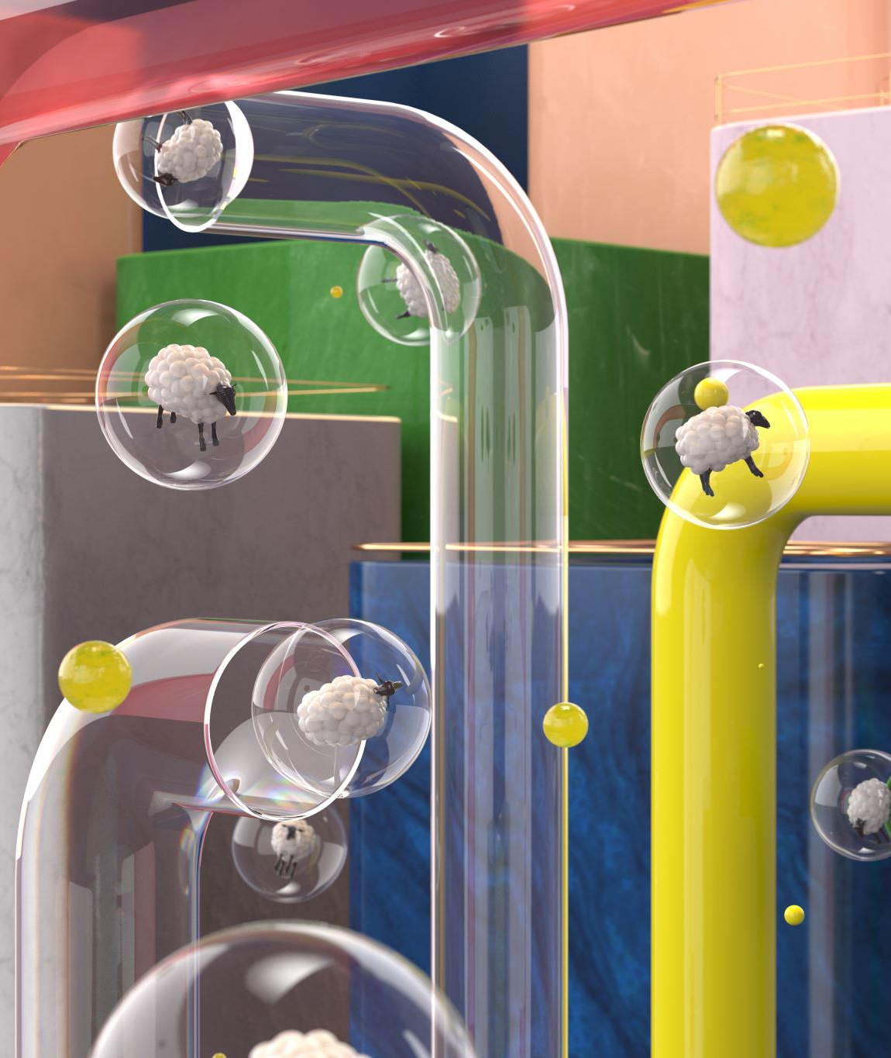
Aplicaciones 3D (2)
3. Entrenamiento en Habilidades (Skills Training)
Osso VR
Interplay Learning
Virti
4. Exploración Espacial y Submarina
Mission: ISS (Meta Quest)
Ocean Rift
Universe Sandbox
Notes:
La RV es ideal para el desarrollo de habilidades tanto técnicas ("duras") como interpersonales ("blandas"), ya que permite la práctica deliberada en escenarios realistas, pero sin riesgo.
Osso VR
– Descripción: Una plataforma de entrenamiento y evaluación quirúrgica para estudiantes de medicina y cirujanos. Los profesionales pueden practicar procedimientos ortopédicos complejos, como una artroplastia de rodilla, en un entorno virtual hiperrealista, mejorando su técnica y memoria muscular.
– Tecnología: Realidad Virtual (RV).
– Beneficio Educativo: Mejora el rendimiento quirúrgico, reduce la curva de aprendizaje y permite la práctica sin poner en riesgo a los pacientes.
Interplay Learning
– Descripción: Plataforma de formación para oficios técnicos como electricidad, fontanería y climatización (HVAC). Un técnico puede practicar cómo diagnosticar y reparar una unidad de aire acondicionado defectuosa en un tejado virtual, enfrentándose a diferentes escenarios y fallos. Durante la pandemia utilizamos plataformas de realidad virtual y simuladores con profesores del SAE Institute para capacitación en ingeniería de sonido.
– Tecnología: Realidad Virtual (RV).
– Beneficio Educativo: Entrenamiento seguro para trabajos de alto riesgo, acceso a una gran variedad de equipos y escenarios sin costo de material, y aceleración de la capacitación.
Virti
– Descripción: Se especializa en el entrenamiento de habilidades blandas. Un estudiante puede practicar cómo dar una presentación frente a un público virtual que reacciona a su lenguaje corporal y tono de voz. También se usa para simular conversaciones difíciles, como dar malas noticias a un paciente (en medicina) o gestionar a un cliente enojadado (en ventas).
– Tecnología: Realidad Virtual (RV).
– Beneficio Educativo: Proporciona un espacio seguro para fallar y mejorar en habilidades interpersonales. Ofrece retroalimentación objetiva y ayuda a desarrollar la confianza.
4. Exploración Espacial y Submarina
Estas tecnologías rompen las barreras físicas, permitiendo a los estudiantes viajar a lugares inaccesibles para el ser humano, desde las profundidades del océano hasta galaxias lejanas.
Mission: ISS (Meta Quest)
– Descripción: Una simulación desarrollada en colaboración con la NASA que permite a los usuarios experimentar la vida a bordo de la Estación Espacial Internacional (ISS). Pueden flotar en gravedad cero, realizar caminatas espaciales para hacer reparaciones y atracar cápsulas de carga.
– Tecnología: Realidad Virtual (RV).
– Beneficio Educativo: Inspira vocaciones científicas (STEM) y ofrece una comprensión visceral de los principios de la física y los desafíos de la exploración espacial.
Ocean Rift
– Descripción: Es uno de los parques acuáticos virtuales más populares. Los usuarios pueden nadar junto a delfines, tortugas, tiburones, ballenas e incluso criaturas prehistóricas como el Mosasaurus. Cada animal tiene comportamientos realistas.
– Tecnología: Realidad Virtual (RV).
– Beneficio Educativo: Fomenta el interés por la biología marina y la conservación. Permite a los estudiantes experimentar la majestuosidad del mundo submarino de una forma inmersiva y segura.
Universe Sandbox
– Descripción: Un simulador espacial interactivo que permite a los usuarios crear, destruir y manipular el universo a una escala inimaginable. Pueden hacer que la Luna colisione con la Tierra para ver las consecuencias, transformar Júpiter en una estrella o diseñar su propio sistema solar y observar las leyes de la gravedad en acción.
– Tecnología: Realidad Virtual (RV) y versión para PC.
– Beneficio Educativo: Es una herramienta increíblemente poderosa para enseñar conceptos de física, astronomía y geología a través de la experimentación de causa y efecto a nivel cósmico.
Sitios web
Osso VR:
The official website for Osso VR is: [https://www.ossovr.com/]
Interplay Learning:
The official website for Interplay Learning is: [https://www.interplaylearning.com/]
Virti:
The official website for Virti is: [https://www.virti.com/]
4. Mission: ISS (Meta Quest):
Sitio oficial de Mission: ISS: [https://mission-iss.com/]
5. Ocean Rift:
Sitio oficial de Ocean Rift: [https://oceanrift.com/]
6. Universe Sandbox:
Sitio oficial de Universe Sandbox: [https://universesandbox.com/]

Slide 11
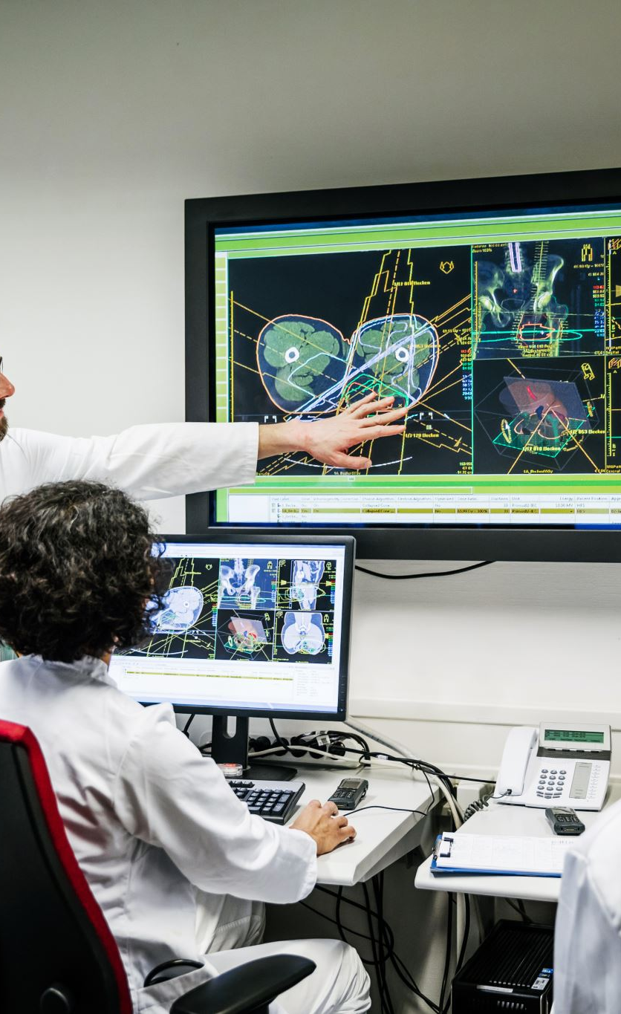
Caso de Éxito - Medicina y Anatomía
REVOLUCIÓN EN EDUCACIÓN MÉDICA (*)
Institución: Case Western Reserve University
Tecnología: HoloLens + Mixed Reality
Resultados:
  96% de estudiantes prefieren AR vs cadáveres
  50% mejora en calificaciones de anatomía (https://www.newswise.com/articles/case-western-reserve-university-launches-ilumis
  50% reducción en tiempo de aprendizaje https://pmc.ncbi.nlm.nih.gov/articles/PMC8368739/
  Eliminación de barreras éticas y logísticas
Escalabilidad: Adoptado por 20+ universidades médicas (https://www.ohiotechnews.com/stories/case-western-reserve-spinoff-raises-3m
(*) Fuentes científicas adicionales en las notas del presentador
Notes:
Notas del presentador:
Este caso es emblemático porque demuestra cómo la tecnología puede superar limitaciones físicas significativas. No todos los programas médicos tienen acceso a cadáveres, pero con AR, cualquier estudiante puede explorar anatomía humana en detalle. La mejora en calificaciones y la reducción en tiempo de aprendizaje son especialmente importantes en carreras donde el tiempo es crítico. La preferencia estudiantil del 96% nos dice que no solo es más efectivo, sino también más atractivo.
(*) Fuente Principal: Un estudio publicado en la revista JAMA Network Open en septiembre de 2020 analizó las respuestas de 177 de los 185 estudiantes de primer año de medicina que tuvieron que usar el sistema de forma remota debido a la pandemia de COVID-19. (https://thedaily.case.edu/cwru-achieves-global-first-in-mixed-reality-education-during-covid-19-pandemic/) (https://pmc.ncbi.nlm.nih.gov/articles/PMC7499123/)
– Resultados Clave de la Encuesta:
– El 81% de los estudiantes que respondieron dijeron que las sesiones remotas con HoloAnatomy eran iguales o mejores que la instrucción en persona. (https://thedaily.case.edu/cwru-achieves-global-first-in-mixed-reality-education-during-covid-19-pandemic/)
– El 84% creía que los futuros estudiantes podrían "aprender anatomía de manera efectiva" a través de la aplicación remota de realidad mixta. (https://thedaily.case.edu/cwru-achieves-global-first-in-mixed-reality-education-during-covid-19-pandemic/)
– Un estudio de 2022 sobre la anatomía de la mama encontró que los participantes expresaron respuestas significativamente más positivas hacia la realidad mixta y la encontraron más fácil para el aprendizaje y el trabajo en equipo en comparación con la disección de cadáveres. (https://case.edu/holoanatomy/research)
Conclusión: Los datos de las encuestas oficiales muestran una abrumadora preferencia y aceptación de la tecnología HoloLens como un método de aprendizaje efectivo y, en muchos casos, superior. (https://thedaily.case.edu/cwru-achieves-global-first-in-mixed-reality-education-during-covid-19-pandemic/)

Slide 12
Fuentes Adicionales
1. [About | HoloAnatomy® Software Suite | Case Western Reserve University](https://case.edu/holoanatomy/about)
2. [HoloAnatomy: Microsoft's MR Learning Solution, Used by Oxford University - XR Today](https://www.xrtoday.com/mixed-reality/holoanatomy-microsofts-mr-learning-solution-used-by-oxford-university/)
3. [CWRU achieves global first in mixed-reality education during COVID-19 pandemic](https://thedaily.case.edu/cwru-achieves-global-first-in-mixed-reality-education-during-covid-19-pandemic/)
4. [Assessment of Mixed-Reality Technology Use in Remote Online Anatomy Education - PMC](https://pmc.ncbi.nlm.nih.gov/articles/PMC7499123/)
5. [Research studies on the effectiveness of HoloAnatomy® Software](https://case.edu/holoanatomy/research)
6. [Case Western Reserve University reinvents education with HoloLens 2 - YouTube](https://www.youtube.com/watch?v=5ILA2hPxHTA)
7. [CWRU launches startup to scale HoloAnatomy learning platform - Crain's Cleveland Business](https://www.crainscleveland.com/health-care/cwru-announces-startup-company-scale-its-holographic-imagery-learning-platform)
8. [Case Western Reserve University Launches Ilumis - Newswise](https://www.newswise.com/articles/case-western-reserve-university-launches-ilumis)
9. [Mixed Reality Anatomy Using Microsoft HoloLens and Cadaveric Dissection: A Comparative Effectiveness Study - PMC](https://pmc.ncbi.nlm.nih.gov/articles/PMC8368739/)
10. [15% off Microsoft HoloLens 2 for a limited time. Get started today!](https://techcommunity.microsoft.com/blog/themixedrealityblog/15-off-microsoft-hololens-2-for-a-limited-time-get-started-today/2901267)
11. [HoloAnatomy® Software Suite | Case Western Reserve University](https://case.edu/holoanatomy/)
12. [Case Western Reserve spinoff raises $3 million Series A for 3D hologram that helps medical students learn anatomy — OhioTechNews.com](https://www.ohiotechnews.com/stories/case-western-reserve-spinoff-raises-3m)
13. [Case Western Reserve looks to bring holograms to medical education - MedCity News](https://medcitynews.com/2016/06/case-western-reserve-holograms/)
14. [HoloAnatomy goes remote, learning goes on during pandemic - Newswise](https://www.newswise.com/articles/holoanatomy-goes-remote-learning-goes-on-during-pandemic)
15. [KSUCPM Partners with HoloAnatomy Software Suite | Kent State University](https://www.kent.edu/cpm/news/ksucpm-partners-holoanatomy-software-suite)

Slide 13

Historia y Patrimonio
VIAJANDO EN EL TIEMPO
Proyecto: "Roma Reborn" - Universidad de Virginia
Tecnología: VR inmersiva + reconstrucción histórica
Impacto:
  Exploración de Roma del año 320 d.C.
  Mejora en comprensión histórica
  Conexión emocional con eventos históricos
  Preservación digital de patrimonio
  Acceda en https://www.neh.gov/sites/default/files/inline-files/frischer.pdf
Expansión: Versalles, Machu Picchu, Pompeya
Notes:
Notas del presentador:
La historia tradicionalmente se enseña a través de libros y documentales. Imagine la diferencia entre leer sobre el Coliseo Romano y caminar por él, escuchar los rugidos de la multitud, ver los gladiadores. Los estudiantes no solo aprenden hechos, sino que desarrollan empatía histórica, comprenden contextos y se conectan emocionalmente con el pasado. Esto es especialmente poderoso para preservar y transmitir patrimonio cultural que está en riesgo.

Slide 14

Caso de Éxito - STEM y Ciencias
LABORATORIOS SIN LÍMITES
Plataforma: Labster - Simulaciones científicas VR (*)
Alcance: 2 millones de estudiantes en 3,000 instituciones
Resultados:
  76% mejora en resultados de aprendizaje
  101% aumento en engagement
  Reducción del 38% en costos de laboratorio
  Acceso a experimentos "imposibles"
Ejemplo: Manipulación molecular, viajes microscópicos
(*) Datos proporcionados por Labster que requieren validación
Notes:
Notas del presentador:
Labster demuestra cómo la VR puede democratizar el acceso a educación científica de calidad. No todas las escuelas pueden permitirse laboratorios completamente equipados, pero con VR pueden realizar experimentos que en la realidad serían peligrosos, costosos o imposibles. Los estudiantes pueden ver cómo interactúan las moléculas, viajar dentro de células, o manipular el ADN. La mejora del 76% en resultados es especialmente significativa en STEM, donde la comprensión conceptual es fundamental.

Slide 15

Crear y no sólo consumir realidad virtual y aumentada
Diseño de retos de alta demanda cognitiva
Uso de plataformas para diseño de ambientes virtuales https://www.holobuilder.com/ads/platform/
Integración de plataformas de inteligencia artificial generativa
https://www.artsteps.com/ + https://app.aitubo.ai/

Slide 16
Marco de Pensamiento Estratégico
ESTRATEGIA PARA LA IMPLEMENTACIÓN
Visión: ¿Qué queremos lograr a largo plazo?
Análisis: Situación actual vs. objetivo deseado
Recursos: Humanos, técnicos, financieros
Riesgos: Identificación y mitigación
Fases: Implementación gradual y escalable
Métricas: Indicadores de éxito medibles
Adaptabilidad: Flexibilidad para ajustes
Notes:
Notas del presentador:
El pensamiento estratégico es crucial porque la implementación de VR/AR en educación no es solo un cambio tecnológico, es una transformación cultural. Necesitamos una visión clara de hacia dónde vamos, un análisis honesto de dónde estamos, y un plan realista para llegar ahí. La clave está en no intentar hacerlo todo a la vez, sino en fases que permitan aprender y ajustar el rumbo.

Slide 17
VR/AR en Educación
ANÁLISIS ESTRATÉGICO
Fortalezas:
01
Engagement y motivación estudiantil
Aprendizaje inmersivo y memorable
Acceso a experiencias imposibles
Oportunidades:
02
Mercado educativo en crecimiento
Apoyo gubernamental e institucional
Costos decrecientes de tecnología
Debilidades:
03
Curva de aprendizaje docente
Inversión inicial significativa
Amenazas:
04
Resistencia al cambio
Obsolescencia tecnológica rápida
Notes:
Notas del presentador:
Este análisis FODA nos ayuda a tomar decisiones informadas. Las fortalezas y oportunidades son claras, pero no debemos ignorar las debilidades y amenazas. La curva de aprendizaje docente es real y debe ser parte de la estrategia de implementación. La inversión inicial puede ser alta, pero los costos están bajando rápidamente. La resistencia al cambio es quizás el mayor desafío, y por eso necesitamos una estrategia de gestión del cambio sólida.

Slide 18
Fases de Implementación Estratégica
ROADMAP DE IMPLEMENTACIÓN
Fase 1: Piloto (6 meses)
Selección de materias clave
Formación docente intensiva
Evaluación de impacto inicial
Fase 2: Expansión (12 meses)
Escalamiento a más áreas
Desarrollo de contenido personalizado
Refinamiento de procesos
Fase 3: Integración (18 meses)
Adopción institucional completa
Cultura organizacional transformada
Liderazgo en innovación educativa
Notes:
Notas del presentador:
La implementación por fases es crucial para el éxito. Comenzar con un piloto permite aprender sin comprometer toda la institución. La fase de expansión es donde se prueba la escalabilidad y se refinan los procesos. La integración completa solo debe ocurrir cuando tengamos evidencia sólida de éxito y hayamos desarrollado las capacidades necesarias. Cada fase debe tener objetivos claros y métricas de éxito definidas.

Slide 19

Gestión del Cambio - Factor Humano
TRANSFORMANDO LA CULTURA EDUCATIVA
Resistencia Natural: 70% de proyectos fallan por factor humano
Estrategias de Adopción:
  Comunicación transparente de beneficios
  Formación continua y soporte técnico
  Incentivos para adopción temprana
  Liderazgo visible y comprometido
Comunidades de Práctica: Aprendizaje colaborativo entre docentes
Paciencia Estratégica: Cambio cultural requiere tiempo
Notes:
Notas del presentador:
El factor humano es el más crítico y el más subestimado. No basta con comprar la tecnología; necesitamos transformar mentalidades. La resistencia es natural y comprensible: los docentes han invertido años perfeccionando sus métodos actuales. Debemos mostrar claramente cómo VR/AR mejora su efectividad, no amenaza su experiencia. Las comunidades de práctica son especialmente poderosas porque permiten que los docentes aprendan unos de otros.

Slide 20

Desafíos y Soluciones
OBSTÁCULOS Y ESTRATEGIAS DE SUPERACIÓN
Desafío 1: Costo inicial alto
  Solución: Modelos de financiamiento escalonado y partnerships
Desafío 2: Brecha digital docente
  Solución: Programas de capacitación intensiva y mentoring
Desafío 3: Contenido educativo limitado
  Solución: Desarrollo colaborativo y plataformas abiertas
Desafío 4: Problemas técnicos
  Solución: Infraestructura robusta y soporte técnico 24/7
Desafío 5: Evaluación del impacto
  Solución: Métricas claras y estudios longitudinales
Notes:
Notas del presentador:
Cada desafío tiene solución, pero requiere planificación estratégica. El costo inicial puede mitigarse con modelos de financiamiento creativos, incluyendo partnerships público-privados. La brecha digital docente es real, pero superable con programas de capacitación bien diseñados. El contenido limitado es una oportunidad para desarrollo colaborativo. Los problemas técnicos requieren infraestructura sólida, pero la tecnología está madurando rápidamente.

Slide 21
Métricas de Éxito
INDICADORES CLAVE DE RENDIMIENTO (KPI
Aprendizaje:
Mejora en calificaciones (target: +25%)
Retención de conocimiento (target: +40%)
Tiempo de aprendizaje (target: -30%)
Engagement:
Participación activa (target: +50%)
Satisfacción estudiantil (target: 85%+)
Reducción de ausentismo (target: -20%)
Adopción:
Uso docente regular (target: 70%+)
Contenido desarrollado (target: 50 módulos/año)
ROI: Retorno de inversión a 3 años
Notes:
Notas del presentador:
Las métricas deben ser específicas, medibles y alcanzables. Estos targets están basados en datos reales de implementaciones exitosas. Es importante tener métricas tanto cuantitativas como cualitativas. El ROI debe calcularse no solo en términos financieros, sino también en términos de mejora educativa y ventaja competitiva. La medición debe ser continua, no solo al final del proyecto.

Slide 22

Modelos de Financiamiento
ESTRATEGIAS DE INVERSIÓN
Modelo Tradicional: Compra directa de equipos
Modelo como Servicio: Suscripción mensual/anual
Partnerships Público-Privados: Colaboración con empresas tecnológicas
Grants y Fondos: Programas gubernamentales de innovación educativa
Crowdfunding Educativo: Financiamiento comunitario
Modelo Híbrido: Combinación de fuentes de financiamiento
ROI Proyectado: 3-5 años según modelo elegido
Notes:
Notas del presentador:
La financiación no debe ser una barrera para la innovación educativa. Los modelos "como servicio" están ganando popularidad porque reducen la inversión inicial y incluyen actualizaciones y soporte. Los partnerships público-privados pueden ser especialmente atractivos porque las empresas tecnológicas están interesadas en desarrollar el mercado educativo. Los grants gubernamentales son una oportunidad real, especialmente en el contexto post-pandemia donde hay mayor apoyo a la digitalización educativa.

Slide 23

Futuro de VR/AR en Educación
TENDENCIAS EMERGENTES
Inteligencia Artificial: Personalización adaptativa del aprendizaje
Haptic Feedback: Integración del sentido del tacto
5G y Edge Computing: Experiencias más fluidas y colaborativas
Realidad Mixta: Fusión perfecta de real y virtual
Brain-Computer Interfaces: Interacción directa mente-máquina
Metaverso Educativo: Espacios de aprendizaje persistentes y sociales
Democratización: Acceso universal a educación de calidad
Notes:
Notas del presentador:
Estamos solo en el inicio de esta revolución tecnológica. La IA permitirá que las experiencias VR/AR se adapten en tiempo real a cada estudiante. El feedback háptico agregará el sentido del tacto, haciendo las experiencias aún más inmersivas. 5G eliminará las limitaciones de conectividad. El metaverso educativo creará espacios donde estudiantes de todo el mundo puedan colaborar. La democratización es quizás la promesa más importante: acceso universal a educación de calidad mundial.

Slide 24
Recomendaciones Estratégicas
ACCIONES PRIORITARIAS
Iniciar YA: Comenzar con piloto pequeño, pero bien diseñado
Invertir en Personas: Capacitación docente es clave del éxito
Alianzas Estratégicas: Partnerships con líderes tecnológicos
Cultura de Innovación: Crear ambiente de experimentación
Medición Continua: Datos para decisiones informadas
Flexibilidad: Adaptarse a cambios tecnológicos rápidos
Visión a Largo Plazo: Pensar en transformación, no solo adopción
Notes:
Notas del presentador:
Estas recomendaciones están basadas en lecciones aprendidas de implementaciones exitosas y fallidas. "Iniciar YA" es importante porque la ventana de oportunidad se está cerrando rápidamente. Las instituciones que no actúen pronto quedarán rezagadas. La inversión en personas es más importante que la inversión en tecnología. Las alianzas estratégicas pueden acelerar significativamente el proceso. La cultura de innovación debe cultivarse desde el liderazgo. La medición continua permite ajustes en tiempo real.

Slide 25

Conclusiones y Llamada a la Acción
EL MOMENTO ES AHORA
Oportunidad Histórica: Transformar la educación para las próximas generaciones
Evidencia Sólida: Beneficios comprobados científicamente
Tecnología Madura: Herramientas accesibles y efectivas
Ventana de Oportunidad: Liderazgo vs. seguimiento
Impacto Transformador: Más allá de la tecnología, hacia nueva pedagogía
LLAMADA A LA ACCIÓN: ¿Seremos líderes en la educación del futuro o seguidores del cambio inevitable?
Notes:
Notas del presentador:
Concluimos con un mensaje claro: el futuro de la educación está aquí, ahora. Tenemos la oportunidad de liderar esta transformación o de ser arrastrados por ella. La evidencia científica es abrumadora, la tecnología está madura, y los beneficios son claros. Pero más importante aún, tenemos la oportunidad de crear un futuro donde todos los estudiantes, independientemente de su ubicación o recursos, puedan acceder a experiencias educativas extraordinarias. La pregunta no es si esto va a suceder, sino si vamos a ser parte de hacerlo suceder. El momento de actuar es ahora, y el pensamiento estratégico es nuestra brújula para navegar hacia ese futuro extraordinario.

